Slide 1


Deutsch
6.KLASSE
Thema der Stunde:
Alles Gute, Olaf!.

Slide 2
Plan der Stunde
Wir kontrollieren die Hausaufgabe
Wir lernen neue Wörter
Wir lesen den Text
Grammatik
Wir machen Übungen
Aufgabe für selbstständige Arbeit

Slide 3
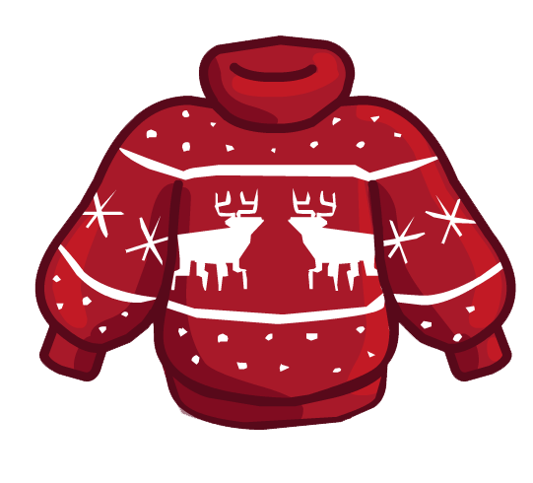
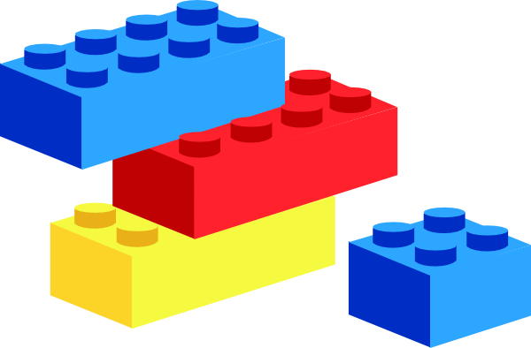
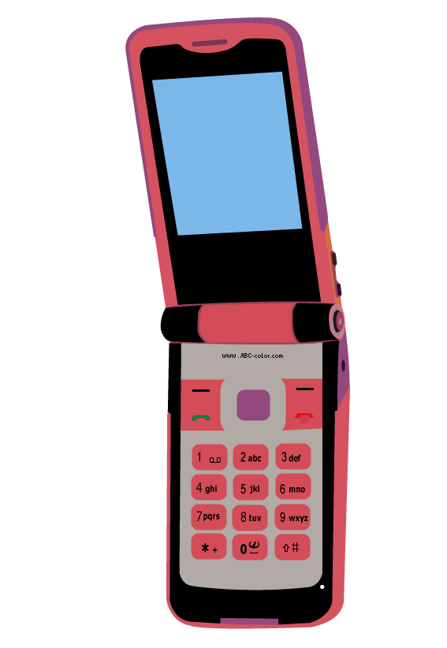

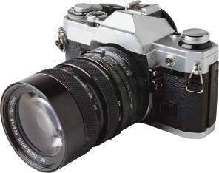
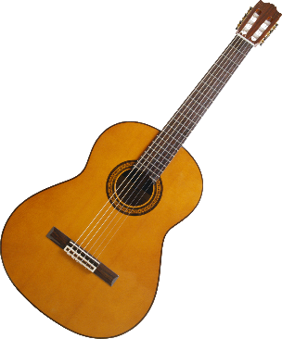
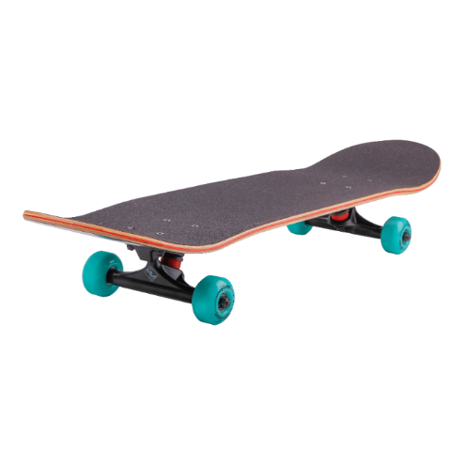

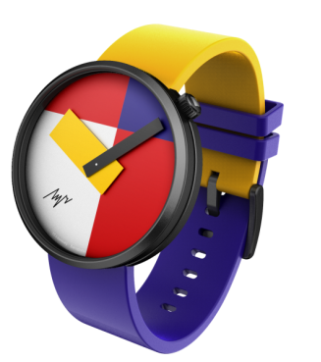
Kontrolle der Aufgabe für selbstständige Arbeit
LARUCKSACKSTWTU
WHASUNTRKAMERAQ
TMRXUHRKUMNGERI
LGHUSGHANDYRDUM
KOFELEGOSPIELHERI
CEPULLOVERTWZIEG
BUCHENEGITARREKL
SKAURSKATEBOARD

Slide 4
Kontrolle der Aufgabe für selbstständige Arbeit
+ die Party =
+ der Kuchen = ...
+ die Feier = ...
+ die Torte = ...
der Geburtstag + s + das Kind = ...
+ der Wunsch = ...
+ das Fest = ...
+ das Geschenk =
die Geburtstagsparty
der Geburtstagskuchen
die Geburtstagsfeier
die Geburtstagstorte
das Geburtstagskind
der Geburtstagswunsch
das Geburtstagsfest
dasGeburtstagsgeschenk

Slide 5
Wir lernen neue Wörter
eigentlich | aslida
empfangen | kutib olmoq
festlich | bayramona
warten | kutmoq
auspacken | ochmoq
riesig | juda ham katta

Slide 6
Wir lernen neue Wörter
eigentlich | собственно
empfangen | встречать
festlich | празднично
warten | ждать
auspacken | распаковывать
riesig | огромный

Slide 7
Wir lesen den Text
S.60
Alles Gute, Olaf!
Mittwoch, der 14. September. Eigentlich ein Tag wie jeder andere.
Doch für Olaf ist heute ein ganz besonderer Tag: Geburtstag! Die Eltern, die Großeltern und seine Schwester Nadine empfangen Olaf im Wohnzimmer. Sein Vater gratuliert als Erster und schenkt ihm ein Skateboard. Olafs Mutter hat den Frühstückstisch zur Feier des Tages festlich gedeckt. Sie hat für Olaf einen Pullover als Geschenk.
Wie jeden Morgen geht Olaf zur Schule. Vor der Schule warten schon die Freunde aus seiner Klasse und gratulieren ihm zum Geburtstag. Nach der Schule geht er schnell nach Hause. Heute hat Olaf seine Freunde zur Geburtstagsparty eingeladen. Am Nachmittag kommen die Freunde. Olaf ist glücklich. Er packt die Geschenke aus und freut sich riesig. Olaf lädt die Freunde zum Essen und Trinken ein. Nach dem Essen singen alle, spielen, machen Musik und tanzen.

Slide 8
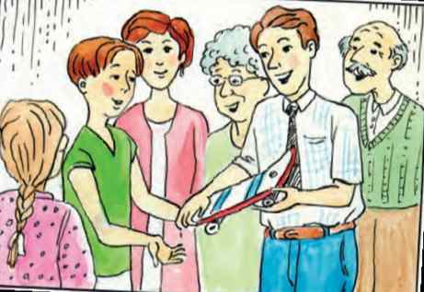
Wir machen Übung

Slide 9
Wir machen Übung
Ich gratuliere dir zum Geburtstag,
Olaf! Ich glaube, du bist schon wieder ein Stückchen gewachsen.
Danke, Schwesterchen! Super, das ist genau der Gameboy, den ich mir gewünscht habe!
Herzlichen Glückwunsch,
Olaf! Bleib so, wie du bist!
Das ist ganz lieb von euch, danke!
Auch von mir meine allerherzlichsten
Wünsche zu deinem neuen Lebensjahr!
Das ist von Oma und mir. Ich glaube, du
hast dir einen Computer gewünscht!
Danke, Oma!
Alles liebe, kleines Brüderchen!
Ja, ich probier’s!

Slide 10
Wir lesen den Text
S.60
Alles Gute, Olaf!
Mittwoch, der 14. September. Eigentlich ein Tag wie jeder andere.
Doch für Olaf ist heute ein ganz besonderer Tag: Geburtstag! Die Eltern, die Großeltern und seine Schwester Nadine empfangen Olaf im Wohnzimmer. Sein Vater gratuliert als Erster und schenkt ihm ein Skateboard. Olafs Mutter hat den Frühstückstisch zur Feier des Tages festlich gedeckt. Sie hat für Olaf einen Pullover als Geschenk.
Wie jeden Morgen geht Olaf zur Schule. Vor der Schule warten schon die Freunde aus seiner Klasse und gratulieren ihm zum Geburtstag. Nach der Schule geht er schnell nach Hause. Heute hat Olaf seine Freunde zur Geburtstagsparty eingeladen. Am Nachmittag kommen die Freunde. Olaf ist glücklich. Er packt die Geschenke aus und freut sich riesig. Olaf lädt die Freunde zum Essen und Trinken ein. Nach dem Essen singen alle, spielen, machen Musik und tanzen.

Slide 11
Grammatik
aus bei mit nach seit von zu
musst mit Dativ schreiben du!
 | M | N | F | Pl
Nominativ | der | das | die | die
Dativ | dem | dem | der | den, -n
aus – Er kommt aus der Schule
bei – Karim wohnt bei seinem Onkel
mit – Ich spreche mit dem Bruder
nach – Nach dem Unterricht gehe ich in die Bibliothek
seit – Sie wohnen in Chiwa seit diesem Jahr
von – ich habe von meinem Freund einen Brief bekommen
zu – Ich fahre zum Bahnhof

Slide 12
Wir machen Übung
z.B.: mit der Brille bei der Grille
mit ... ... aus ... ...
mit ... ... bei ... ...
vor ... ... aus ... ...
mit ... ... zu ... ...
mit ... ... vor
nach ... ... mit ... ...
mit ... ... zu ... ...
mit ... ... aus ... ...
dem
dem
dem
dem
der
dem
dem
dem
der
der
dem
dem
dem
dem
der
der

Slide 13
Wir machen Übung
S.125 Üb.8
zur
Olaf hat heute Geburtstag. Er hat mich Geburtstagsparty eingeladen. Nach ... Schule bin ich ins Kaufhaus gegangen. Ich habe ein Aquarium mit Goldfischen als Geschenk gekauft. Olaf hat viele Geschenke zu ... Geburtstag bekommen. Er war mit ... Geschenken zufrieden. Vor ... Essen haben wir getanzt und gespielt. Bei ... Spielen haben wir viel Spaß gehabt. Leider musste ich um 17 Uhr nach Hause gehen, weil meine Schwester dann aus ... Schule kommt.
zu der
der
dem
den
dem
dem
der

Slide 14

Selbständige Arbeit
Übung 9, Seite 125
Ergänzen Sie die fehlenden Präpositionen und Artikel.

Slide 15
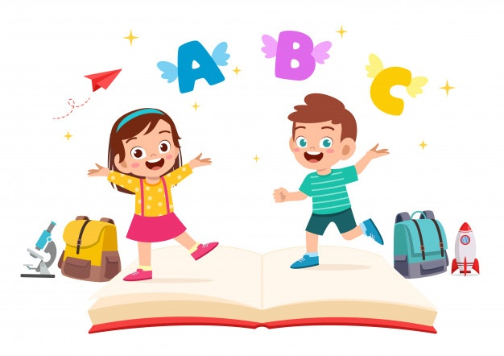
Ende der Stunde
Unsere Stunde ist zu Ende.
Danke für Aufmerksamkeit!
Auf Wiedersehen!

